Slide 1
Tu respectes les règles de la classe et de l’école.
Tu n’as pas eu le bon comportement!!!
reprends-toi!
Attention, tu as eu quelques fausses notes.

Slide 2
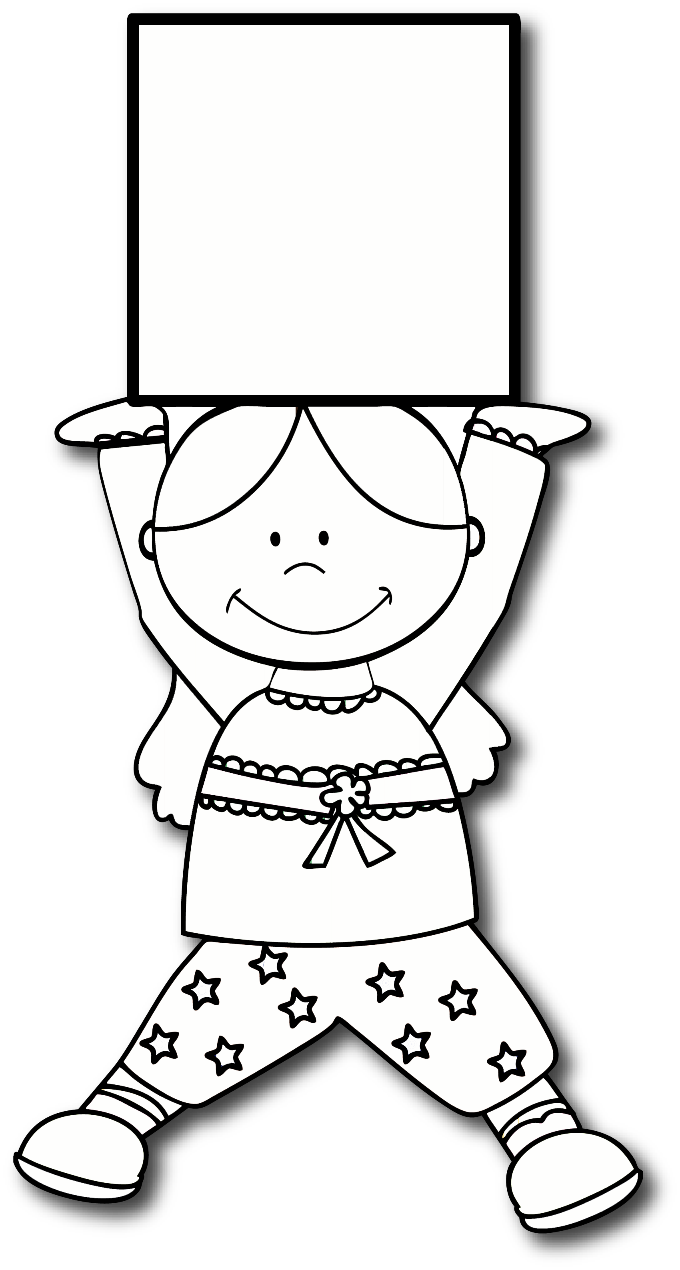
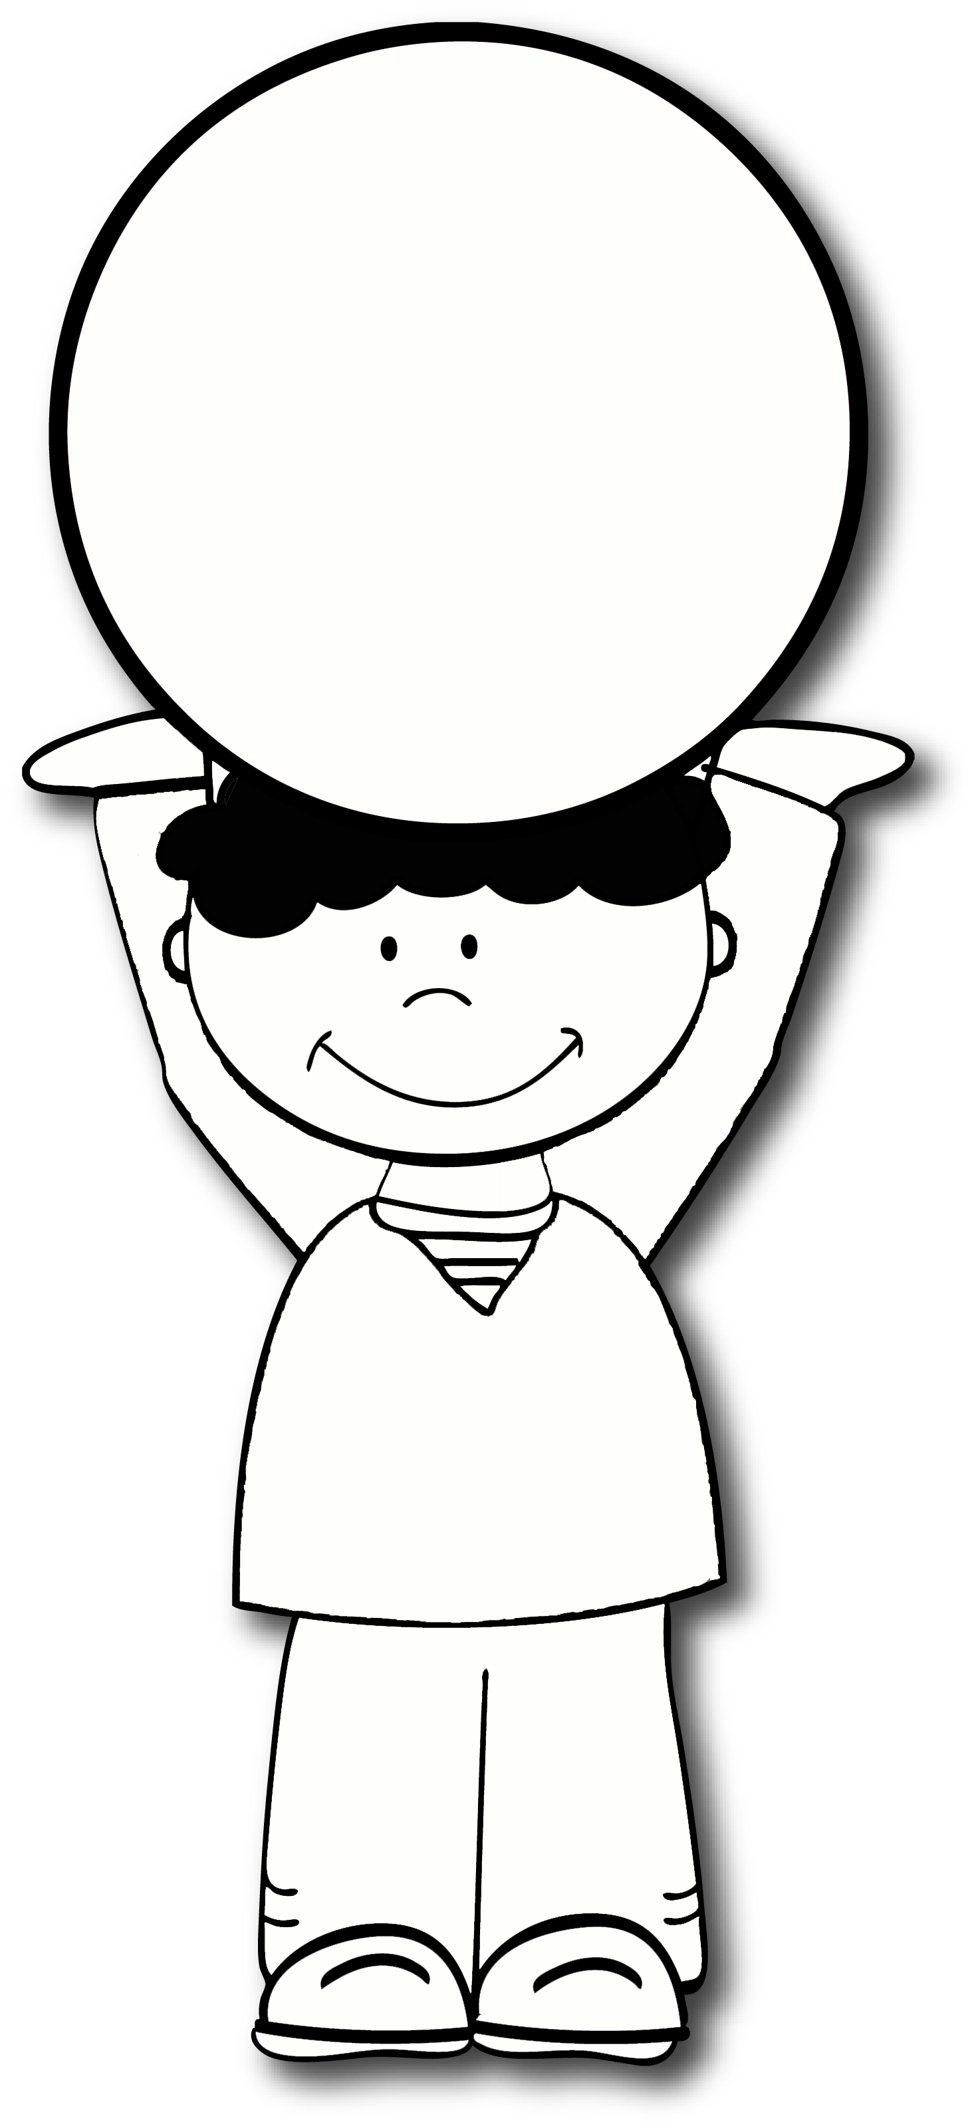
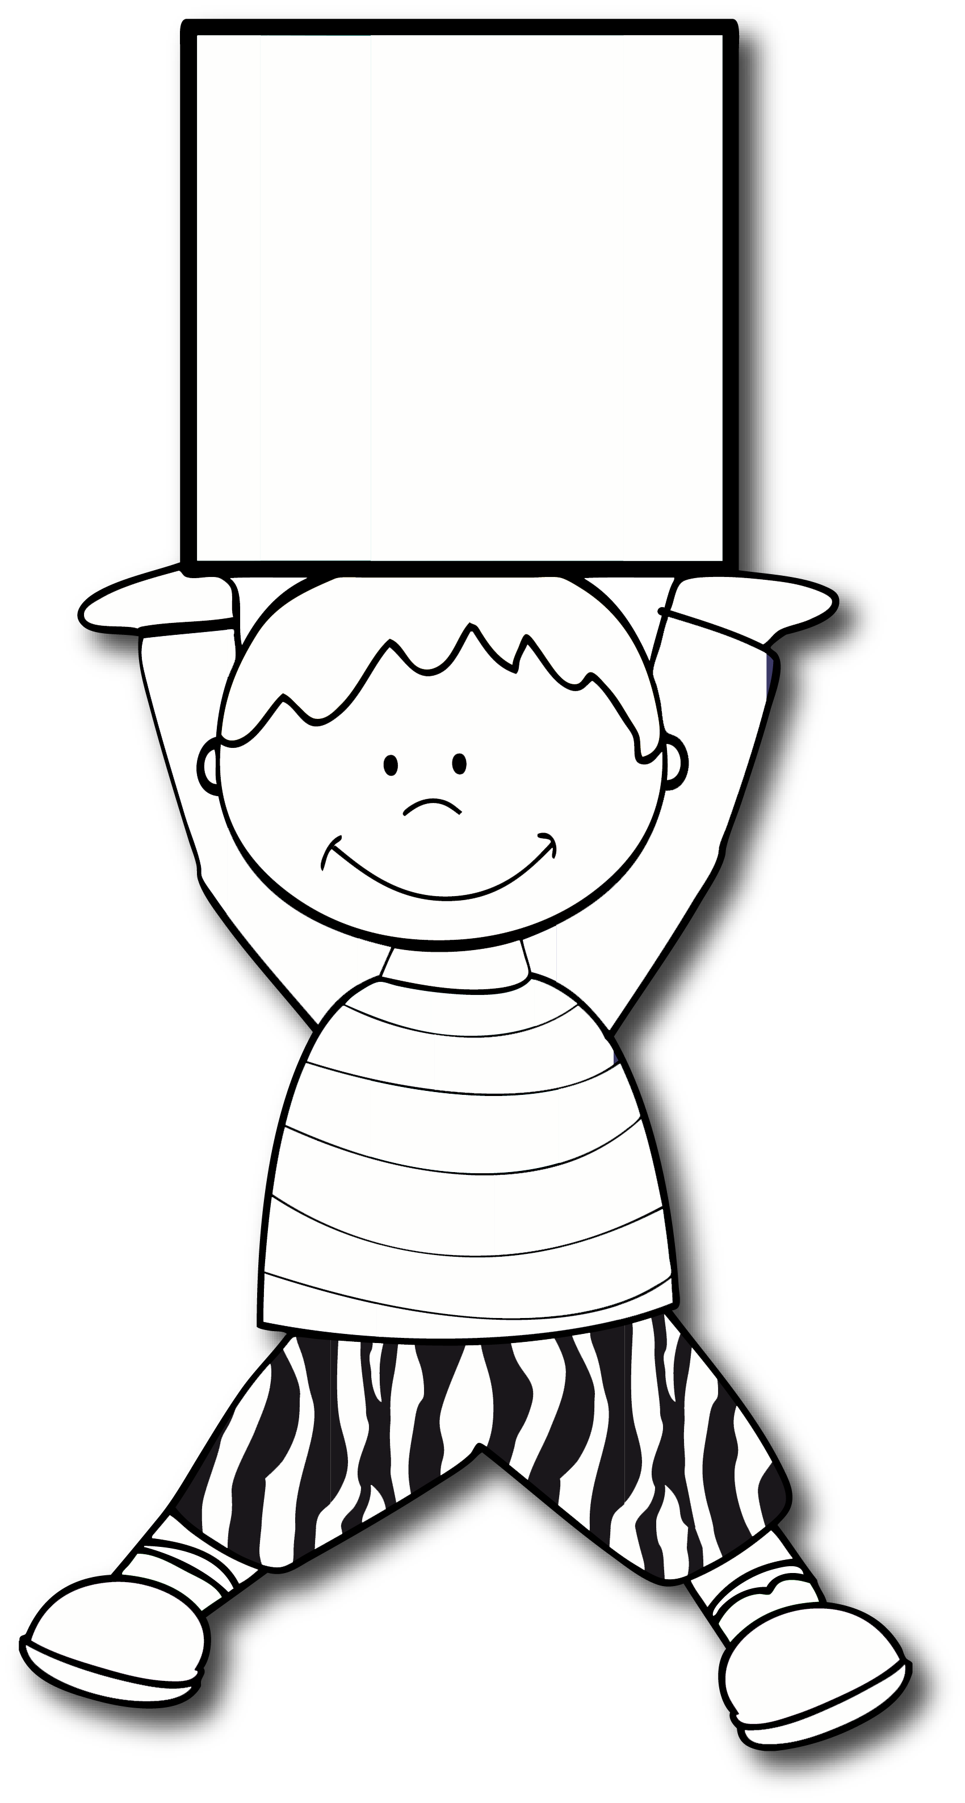
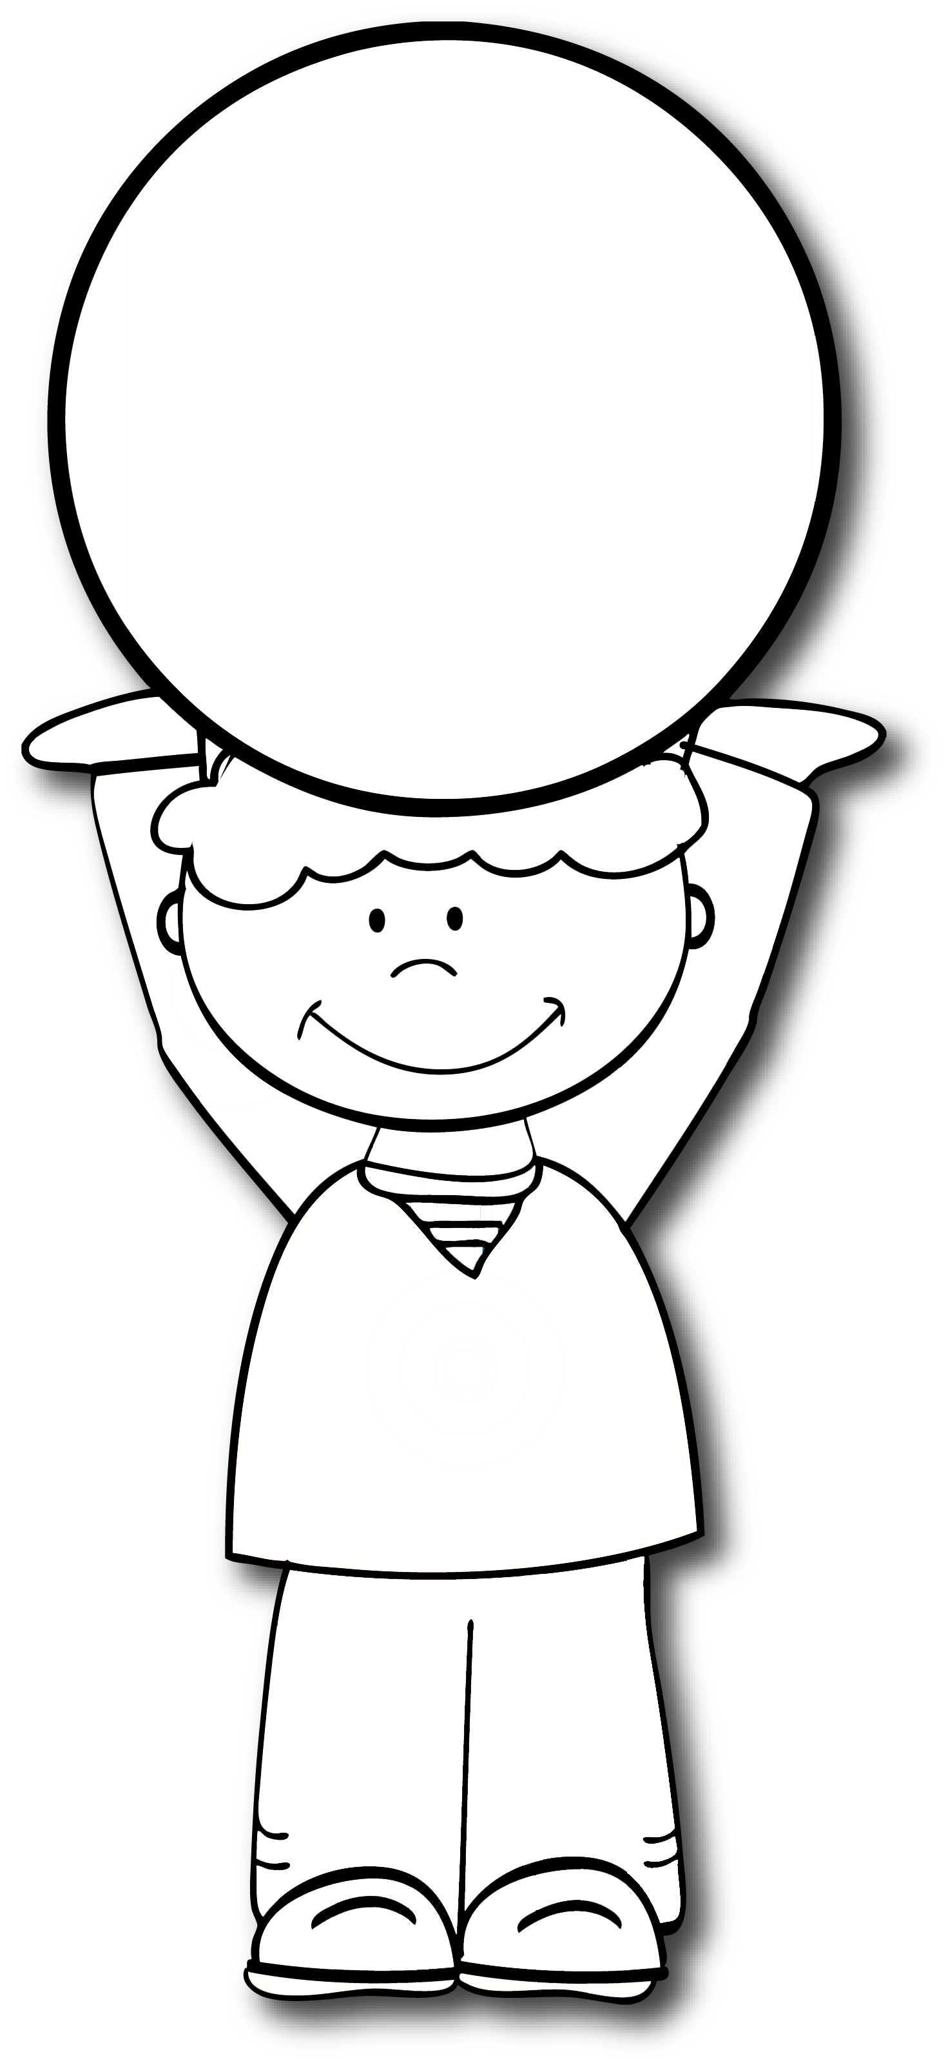
MODE D’EMPLOI:
Il y a un code couleur affiché dans la classe:
VERT/ORANGE/ROUGE
Ce système vous permet de suivre votre enfant quotidiennement.
Tout le monde est en vert en arrivant chaque matin.
S’ils ne respectent pas les règles de vie (de la classe ou de l’école en général), ils ont un avertissement. Au bout de plusieurs avertissements, on déplace l’étiquette dans le orange puis dans le rouge. Si l’enfant fait de grosses bêtises, il peut directement aller dans le rouge.
A la fin de la journée, chaque élève colorie son petit personnage de la bonne couleur. Vous pouvez ainsi vérifier tous les soirs, au moment des devoirs.
Chaque « bilan » est signé en fin de semaine par les parents, au même titre que le cahier du jour.
Quand un élève a tous les personnages verts, il a trois bons points. Par contre, si l’élève est tout le temps dans l’orange ou le rouge, la maîtresse rencontre les parents.
lundi | mardi | jeudi | vendredi
Semaine du ……. au ……..
Signature(s):

Slide 3
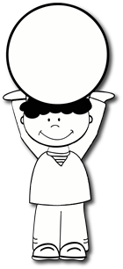
lundi | mardi | jeudi | vendredi
Semaine du ……. au ……..
Signature(s):
lundi | mardi | jeudi | vendredi
Semaine du ……. au ……..
Signature(s):
lundi | mardi | jeudi | vendredi
Semaine du ……. au ……..
Signature(s):
lundi | mardi | jeudi | vendredi
Semaine du ……. au ……..
Signature(s):

Slide 4
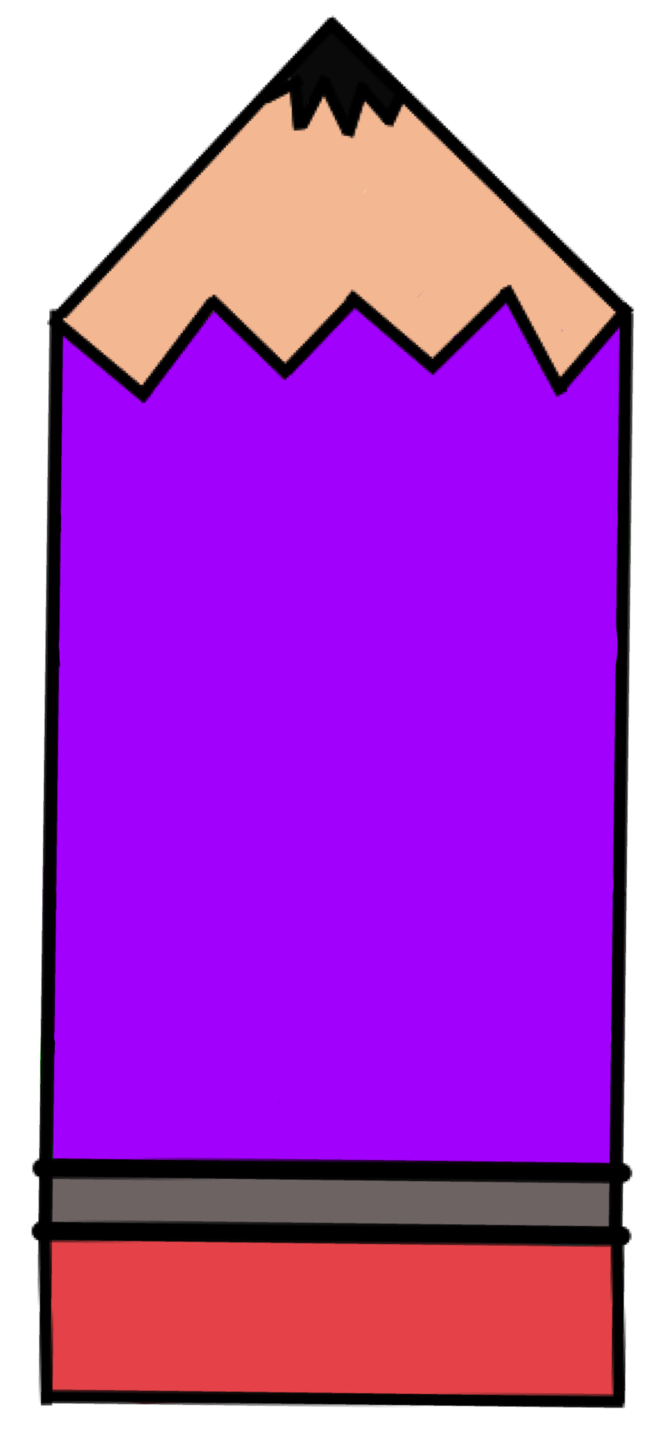
Naïm
Jules
Mila
Lola
Benjamin
Aaron
Lucas
Lilia
Manel
Sara
Noah
Aubin
Fatih
Sacha
Louane
Clément
Lucien
Étiquettes pour les CP

Slide 5
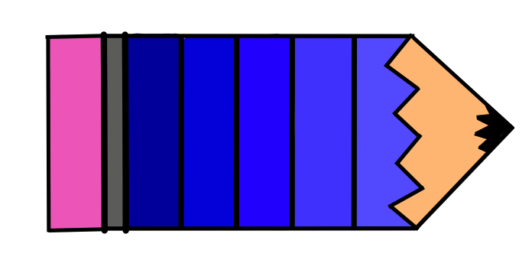
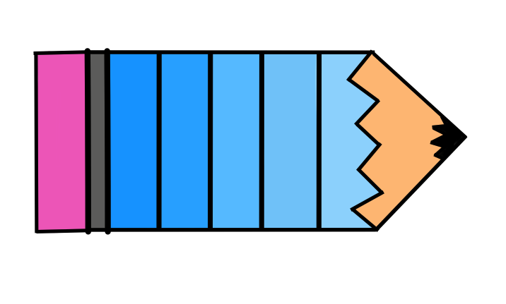
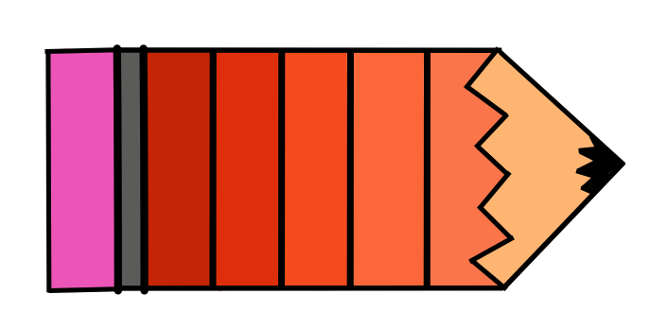
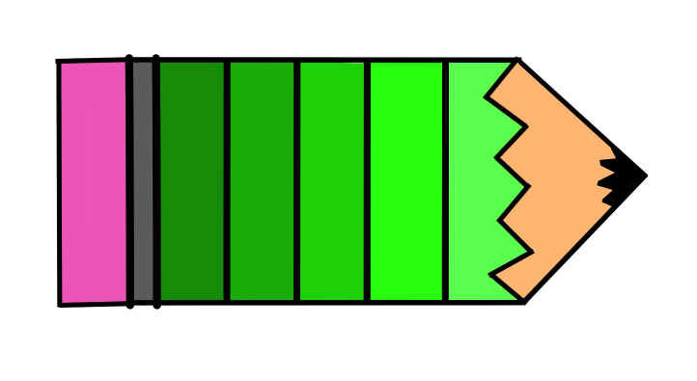
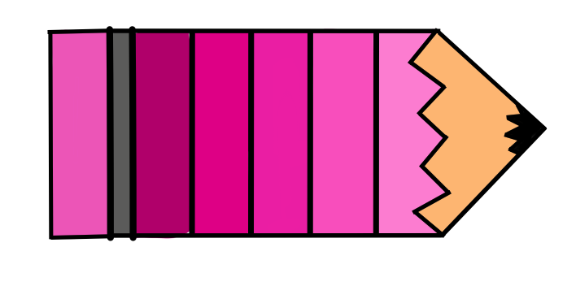
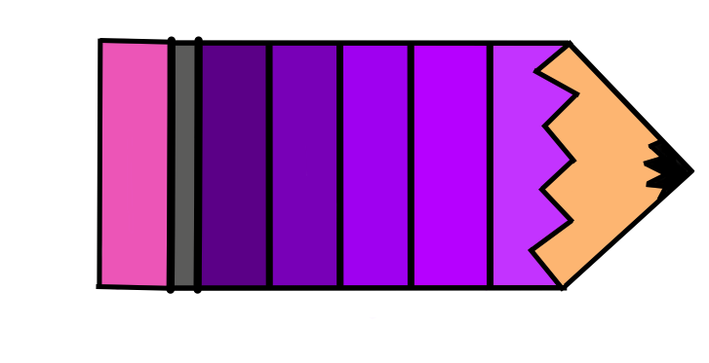
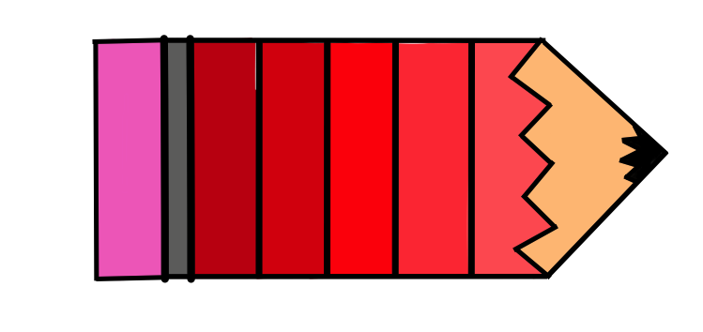
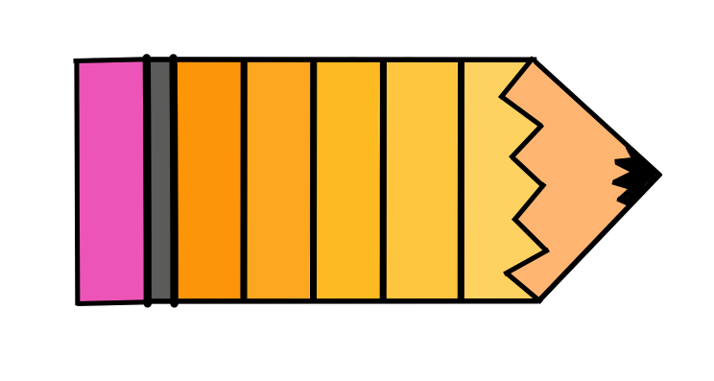
Lucas
Samuel
Raphaël
Jules
Alice
Marion
Julia
Mérédith
Gabin
Étiquettes pour les CE1

